Slide 1


《计算机网络》课程知识体系梳理与知识点关联回顾讲解
盛泳潘
2025年06月09日

Slide 2
PART ONE
考试题型
【2023-2024学年】考试题型
一、计算题（共4题，每题5分，总计20分）
二、简答题（共8题，每题5分，总计40分）
三、综合题（共4题，每题10分，总计40分）

Slide 3
PART ONE
考试题型
【2024-2025学年第二学期】考试题型（别想了，就是这学期）
一、选择题（共10题，每题2分，总计20分）
二、判断题（共5题，每题2分，总计10分）
三、简答题（共6题，每题5分，总计30分）
四、计算题（共4题，每题6分，总计24分）
五、综合题（共2题，每题8分，总计16分）

Slide 4
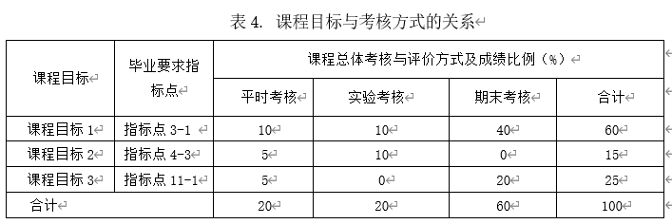
PART ONE
考试题型
指标体系
通过本课程的学习，使学生达到以下目标：
课程目标 1：掌握计算机网络的基本原理和方法，对网络模型有深刻理解，拥有模型化、模块化等专业核心意识，拥有对复杂网络系统进行分析和设计的能力，了解影响网络系统运行的各种因素，并能进行形式化描述。
课程目标 2：掌握计算机网络核心技术，全面了解影响网络系统设计目标、技术方案和产品质量的各种因素，能够搭建服务器，具有对复杂网络系统进行测试与运行维护的能力。
课程目标 3：理解并掌握工程管理原理与经济决策方法，可以使用计算机网络项目管理的基本方法、技术和工具，对项目的成本决策进行管理。

Slide 5
PART ONE
第一章
第一章 计算机网络和因特网
网络 VS 计算机网络 VS 互联网（因特网） VS 计算机网络
VS 社交网络 VS 知识图谱
什么是因特网
具体构成（从网络构成/结构的观点），服务描述，什么是协议，ISP结构
网络性能指标
时延、丢包和吞吐量
网络协议层次与服务模型
协议层次，网络服务模型（TCP/IP 5层模型，OSI 7层模型）

Slide 6
PART ONE
第一章
第一章 计算机网络和因特网
考试题型：选择题
在OSI参考模型中，为实现有效、无差错数据传输，必须对传输操作进行严格的控制和管理。完成这项工作的层次是（）
A. 传输层
B. 网络层
C. 数据链路层
D. 物理层
报文-包-帧-比特流-应用数据是主机内数据封装过程（×）

Slide 7
PART ONE
第一章
第一章 计算机网络和因特网
电路交换和分组交换有什么区别？
收发两端之间的传输距离为1000km，信号在媒体上的传播速率为2×108m/s。试计算以下两种情况的发送时延和传播时延：
（1）数据长度为107bit，数据发送速度为100 kbit/s。
（2）数据长度为103bit，数据发送速度为1 Gbit/s。
假设信号在媒体上的传播速率为2.3×10⁸m/s。媒体长度L分别为：
（1）10cm（网卡）
（2）100m（局域网）
（3）100km（城域网）
（4）5000km（广域网）
试计算当数据率为Mb/s1和10Gb/s时在以上媒体中正在传播的比特数。

Slide 8
PART ONE
第一章
第一章 计算机网络和因特网
考试题型：选择题
在OSI参考模型中，为实现有效、无差错数据传输，必须对传输操作进行严格的控制和管理。完成这项工作的层次是（）
A. 传输层
B. 网络层
C. 数据链路层
D. 物理层

Slide 9
PART ONE
第二章
第二章 应用层
应用层的工作原理
应用层的体系结构（C/S结构，B/S结构，P2P结构）
Web和HTTP
Web相关概念，非持续和持续连接，HTTP报文格式，Cookie，Web缓存
FTP协议
Email协议
“推-拉”服务（SMTP-POP3/IMAP），邮件服务器队列，用户代理
DNS协议
分布式、层次数据库，DNS缓存，DNS记录和报文
递归查询（recursive query）和迭代查询（iterative query），DNS缓存

Slide 10
PART ONE
第二章
第二章 应用层
什么是B/S结构？什么是C/S结构？它们之间有什么区别与联系？
文件传送协议FTP的主要工作过程是怎样的？为什么说FTP是带外传送控制信息？主进程和从属进程各起什么作用？
试述邮局协议POP的工作过程。在电子邮件中，为什么需要使用POP和SMTP这两个协议？IMAP与POP有何区别？
举例说明域名转换的过程。域名服务器中的高速缓存的作用是什么？

Slide 11
PART ONE
第二章
第二章 应用层
收发两端之间的传输距离为1000km，信号在媒体上的传播速率为2×108m/s。试计算以下两种情况的发送时延和传播时延：
（1）数据长度为107bit，数据发送速度为100 kbit/s。
（2）数据长度为103bit，数据发送速度为1 Gbit/s。
假设信号在媒体上的传播速率为2.3×10⁸m/s。媒体长度L分别为：
（1）10cm（网卡）
（2）100m（局域网）
（3）100km（城域网）
（4）5000km（广域网）
试计算当数据率为Mb/s1和10Gb/s时在以上媒体中正在传播的比特数。

Slide 12
PART ONE
第二章
第二章 应用层
长度为100字节的应用层数据交给运输层传送，需加上20字节的TCP首部。再交给网络层传送，需加上20字节的IP首部。最后交给数据链路层的以太网传送，加上首部和尾部18字节。试求数据的传输效率。
若应用层数据长度为1000字节，数据的传输效率是多少？

Slide 13
PART ONE
第三章
第三章 传输层
传输层的工作原理（进程到进程）
多路复用与解复用
无连接的多路复用与多路分解，面向连接的多路复用与多路分解
无连接传输：UDP
“尽力而为”的服务，报文段可能丢失、乱序、错误
UDP检验和
可靠数据传输（rdt）的原理
序号、确认、定时器、流量控制
rdt1.0->rdt2.0->rdt2.1->rdt2.2->rdt3.0（停-等操作）
提高链路利用率（流水线协议）

Slide 14
PART ONE
第三章
第三章 传输层
面向连接的传输（TCP）
点对点
可靠的、按顺序的字节流：段结构、TCP序号和确认号、定时器（重传机制）、TCP往返延时（RTT）和超时
GBN和SR的混合体
发送和接收缓存
全双工数据：MSS
面向连接（连接管理）：连接建立（三次握手）、连接关闭（双向关闭）
有流量控制：捎带确认技术
有拥塞控制：慢开始（slow-start）、拥塞避免（congestion avoidance）、快重传（fast retransmit）和快恢复（fast recovery）
TCP的吞吐量和公平性

Slide 15
PART ONE
第三章
第三章 传输层
试说明传输层在协议栈中的地位和作用，传输层的通信和网络层的通信有什么重要区别？为什么传输层是必不可少的？
如何计算UDP检验和？
在传输层中可以通过后退N帧（Go-Back-N）和选择重传（Selective Repeat，SR）协议解决流水线的差错恢复问题，请简述以上两种协议的工作原理，以及它们之间的区别与联系。
TCP连接建立与关闭的过程，有什么道理？

Slide 16
PART ONE
第三章
第三章 传输层
什么是稍等确认（Piggybacking）？
在TCP的拥塞控制中，慢开始（slow-start）、拥塞避免（congestion avoidance）、快重传（fast retransmit）和快恢复（fast recovery）各是如何工作的？

Slide 17
PART ONE
第三章
第三章 传输层
考试题型：判断题
报文-包-帧-比特流-应用数据是主机内数据封装过程（×）

Slide 18
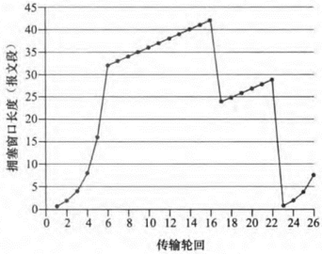
PART ONE
第三章
第三章 传输层
请回答以下问题：
（1）指出TCP慢启动运行时的时间间隔。
（2）指出TCP拥塞避免运行时的时间间隔。
（3）在第16个传输轮回后，
报文段的丢失是根据3个冗余ACK还是根据超时检测出来的？
（4）在第22个传输轮回后，
报文段的丢失是根据3个冗余ACK还是根据超时检测出来的？
（5）在第1个传输轮回里，ssthresh的初始值设置为多少？
（6）在第18个传输轮回里，ssthresh的初始值设置为多少？
（7）在第24个传输轮回里，ssthresh的初始值设置为多少？
（8）在哪个传输轮回内发送第70个报文段？
（9）假定在第26个传输轮回后，通过收到3个冗余ACK检测出分组丢失，拥塞的窗口长度和ssthresh的值应当是多少？
（10）假定使用TCP Tahoe（而不是TCP Reno），并假定在第16个传输轮回收到3个冗余ACK。在第19个传输轮回，ssthresh和拥塞窗口长度是什么？

Slide 19
PART ONE
第四章
第四章 网络层：数据平面
概述和网络层服务（主机到主机）
数据平面和控制平面
路由器的组成
路由器的总体结构与交换结构（路由、转发，memory、bus、crossbar），输入和输出端口，基于目标的转发（路由表），最长前缀匹配
IP协议（IP：Internet Protocol）
IP编址
IP分片与重组
子网划分（Subnets）：IP地址分类（传统 VS CIDR）
如何获得一个IP地址（地址块划分、路由聚集）
网络地址转换（NAT）

Slide 20
PART ONE
第四章
第四章 网络层：数据平面
通用转发和SDN
匹配、行动，流表

Slide 21
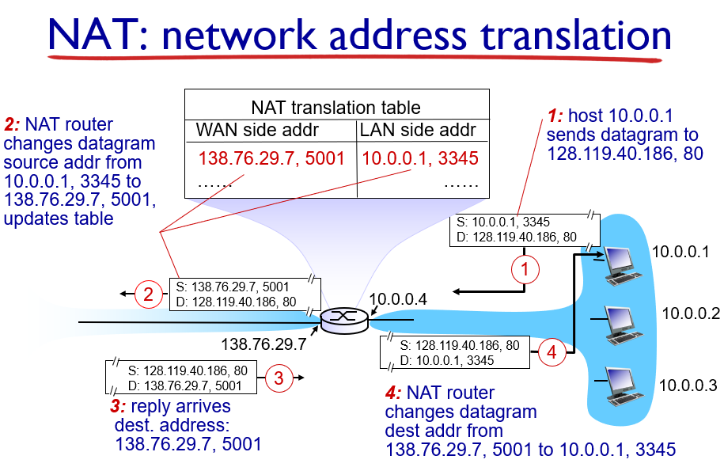
PART ONE
第四章
第四章 网络层：数据平面
试分析路由器的交换结构（路由、转发，memory、bus、crossbar） 。
什么是网络地址转换（NAT）？
一个子网的前缀是128.119.40.128/26，
给出一个可以分配给该网络的IP地址的例子
（形式为：a.b.c.d）。（书pp.239 P11）

Slide 22
PART ONE
第四章
第四章 网络层：数据平面
假设ISP拥有地址块128.119.40.64/26，想要从这个地址块划分出来4个子网，并且每个子网包含相同的IP地址数量，这4个子网的前缀（形式为：a.b.c.d/x）是什么？（书pp.239 P11）
将CIDR前缀139.179.0.0/17的网络中划分/20子网，给出每个子网的CIDR形式。

Slide 23
PART ONE
第四章
第四章 网络层：数据平面
2023-2024 第二学期考试真题，简答题
在因特网中将IP数据报分片传送的数据报在最后的目的主机进行组装。还可以有另一种做法，即数据报片通过一个网络就进行一次组装。试比较这两种方法的优劣。
试用具体例子说明为什么在运输连接建立时要使用“三次握手”？如果改为“两次握手”，可能会出现什么情况？
2023-2024 第二学期考试真题，计算题
试辨认以下IP地址的网络类别。其中是否有私网IP，如存在，请做指明。
（1）128.36.199.3
（2）21.12.240.17
（3）183.194.76.253
（4）192.12.69.248

Slide 24
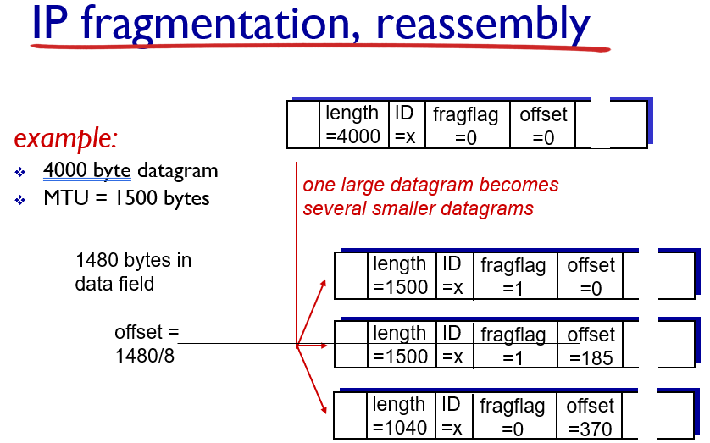
PART ONE
第四章
第四章 网络层：数据平面
IP分片与重组

Slide 25
PART ONE
第四章
第四章 网络层：数据平面
假定网络中的路由器B的路由表有如下项目（这3列分别表示“目的网络”、“距离”和“下一跳路由器”）
N1 7 A
N2 2 C
N6 8 F
N8 4 E
N9 4 F
现在B收到从C发来的路由信息（这2列分别表示“目的网络”和“距离”）
N2 4
N3 8
N6 4
N8 3
N9 5
试求出路由器B更新后的路由表（详细说明每一个步骤）。

Slide 26
PART ONE
第五章
第五章 网络层：控制平面
路由选择算法
链路状态、距离矢量
因特网中自治系统内部的路由选择
RIP协议、OSPF协议
因特网中自治系统之间的路由选择
BGP（eBGP和iBGP）
ICMP协议
ping命令

Slide 27
PART ONE
第五章
第五章 网络层：控制平面
网络管理
网络管理的5大功能、网络管理架构

Slide 28
PART ONE
第五章
第五章 网络层：控制平面
RIP协议和OSPF协议的工作原理是什么？
在自治系统间的路由中，eBGP和iBGP是如何进行协作的？

Slide 29
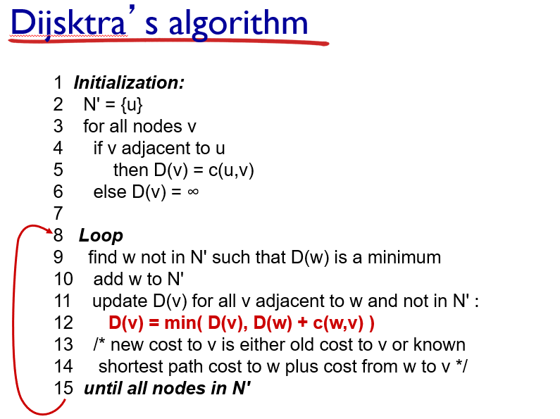
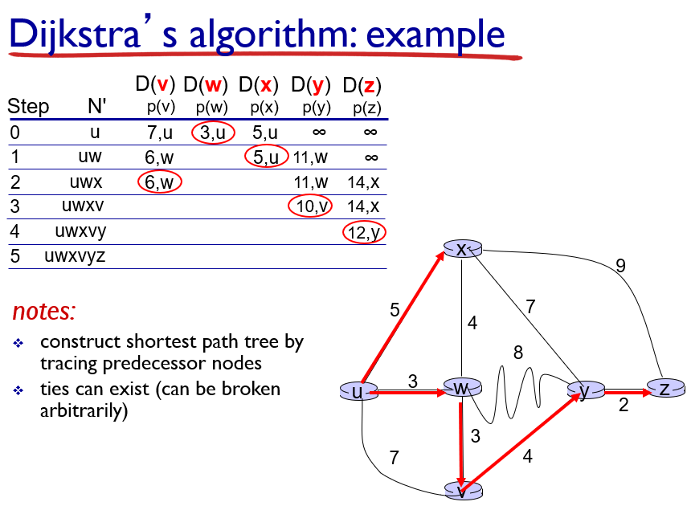
PART ONE
第五章
第五章 网络层：控制平面
如何得到最小生成树？

Slide 30
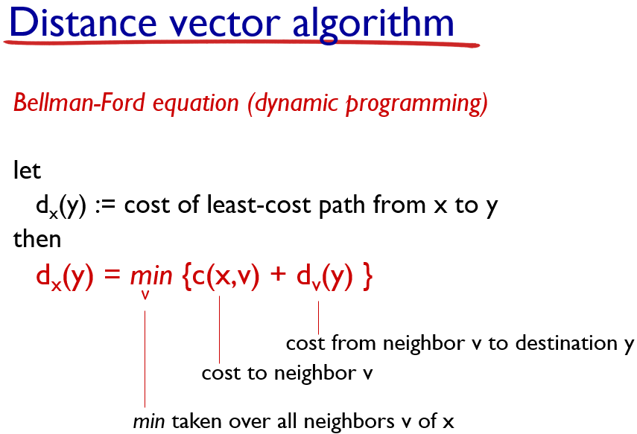
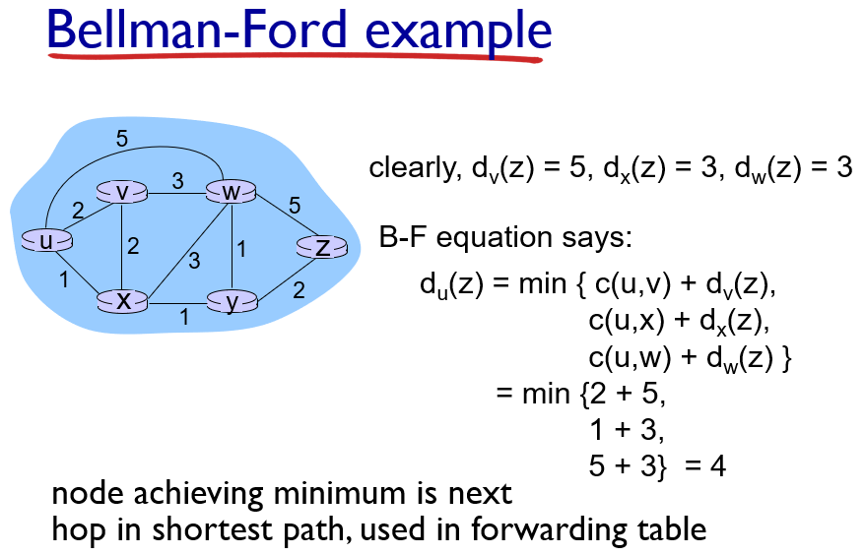
PART ONE
第五章
第五章 网络层：控制平面

Slide 31

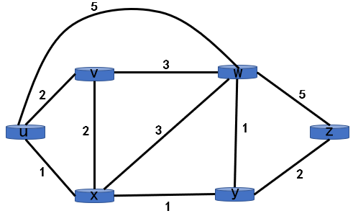
PART ONE
第四章
第五章 网络层：控制平面
2023-2024 第二学期考试真题，综合题
在网络的节点传递数据包时，数据包经过路由器的转发前进到达目的地。一般情况下，路由器转发的次数越多，其数据传输成本越高，因此在工程设计时，尽量设计转发次数少的路径作为最佳路径，以达到节省费用的效果。以下由6台路由器构成的网状拓扑图。

Slide 32
PART ONE
第六章
第六章 链路层和局域网
概述和链路层服务（点到点）
点到点连接，多点连接（共享型介质、通过交换机）
检错与纠错
奇偶校验，CRC校验
共享广播信道：多点接入MAC
信道划分（时间、频率、编码），随机访问（ALOHA、时隙ALOHA、CSMA、CSMA/CD、CSMA/CA）、乱序等，检验和
以太网（无连接、不可靠的服务）
以太网CSMA/CD算法
集线器，交换机（级联）和路由器
流水线协议，SW>1，RW=1（GBN）；SW>1，SW>1（SR）

Slide 33
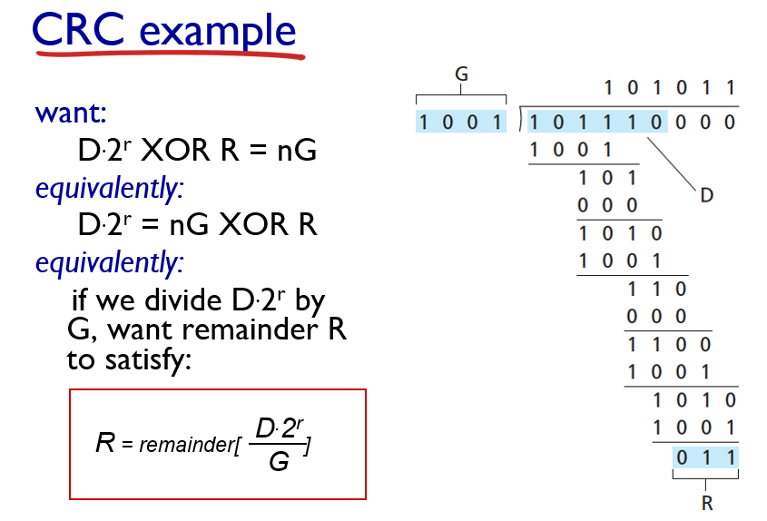
PART ONE
第六章
第六章 链路层和局域网
CRC校验的原理是什么？
如何进行计算？
不同多点接入方式的区别
是什么？
如何理解IP地址和MAC地址？
交换机的交换表是如何通过自
学习的方式获得的？

Slide 34
PART ONE
第六章
第六章 链路层和局域网
ARP的解析请求会被封装到广播帧中，在链路层中是如何根据MAC地址进行工作的？
CSMA/CD协议的工作原理是什么？计算过程
CSMA/CA协议的工作原理是什么？
为什么以太网提供的是无连接、不可靠的服务？

Slide 35
PART ONE
第六章
第六章 链路层和局域网
VLAN是什么？
MPLS是什么？
为什么说防火墙是一种有效的访问控制技术？

